Slide 1
基础数据结构(六) -- Comparator/Comparable
252. Meeting Rooms
253. Meeting Rooms II
你们的好朋友Eddie

Slide 2








热烈恭喜言鸾拿到Facebook(meta) offer!!
1月开始学数据结构和算法
2月开始刷题
8月开始投简历
10月中拿到第一个offer 11月初拿到Meta
来给大家分享 “刷题 + 做项目” 经验

Slide 3
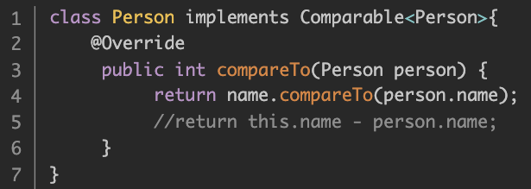
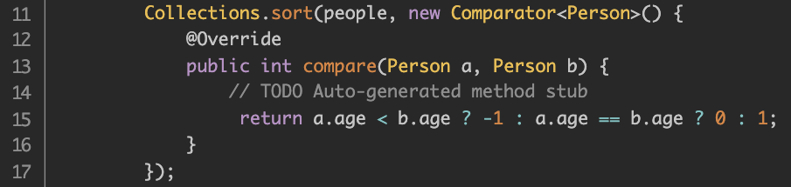
什么是comparator, 什么又是comparable?
java中，对集合对象或者数组对象排序，有两种实现方式。
即： (1) 对象实现Comparable 接口
(2) 定义比较器，实现Comparator接口。(内部可以用传统写法或者lambda写法)
二者的区别是一个是集合内部实现，一个是集合外部实现。

Slide 4
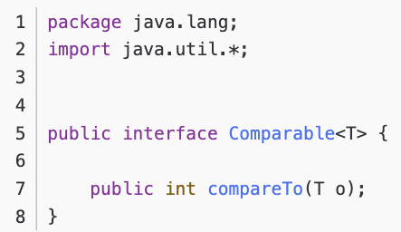
Comparable介绍
Comparable是在集合内部定义的方法实现的排序，位于java.lang下。
Comparable 接口仅仅只包括一个函数，它的定义如下：
若x.compareTo(y) <0，则x<y;若x.compareTo(y) =0，则x=y;若x.compareTo(y) >0，则x=y;
Comparable是一个对象，本身就已经支持自比较所需要实现的接口。
自定义类要在加入list容器中后能够排序，也可以实现Comparable接口。
在用Collections类的sort方法排序时若不指定Comparator，那就以自然顺序排序。所谓自然顺序就是实现Comparable接口设定的排序方式。
若一个类实现了comparable接口，则意味着该类支持排序。如String、Integer自己就实现了Comparable接口，可完成比较大小操作。
一个已经实现comparable的类的对象或数据，可以通过Collections.sort(list) 或者Arrays.sort(arr)实现排序。通过Collections.sort(list,Collections.reverseOrder());对list进行倒序排列。

Slide 5
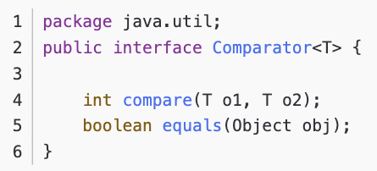
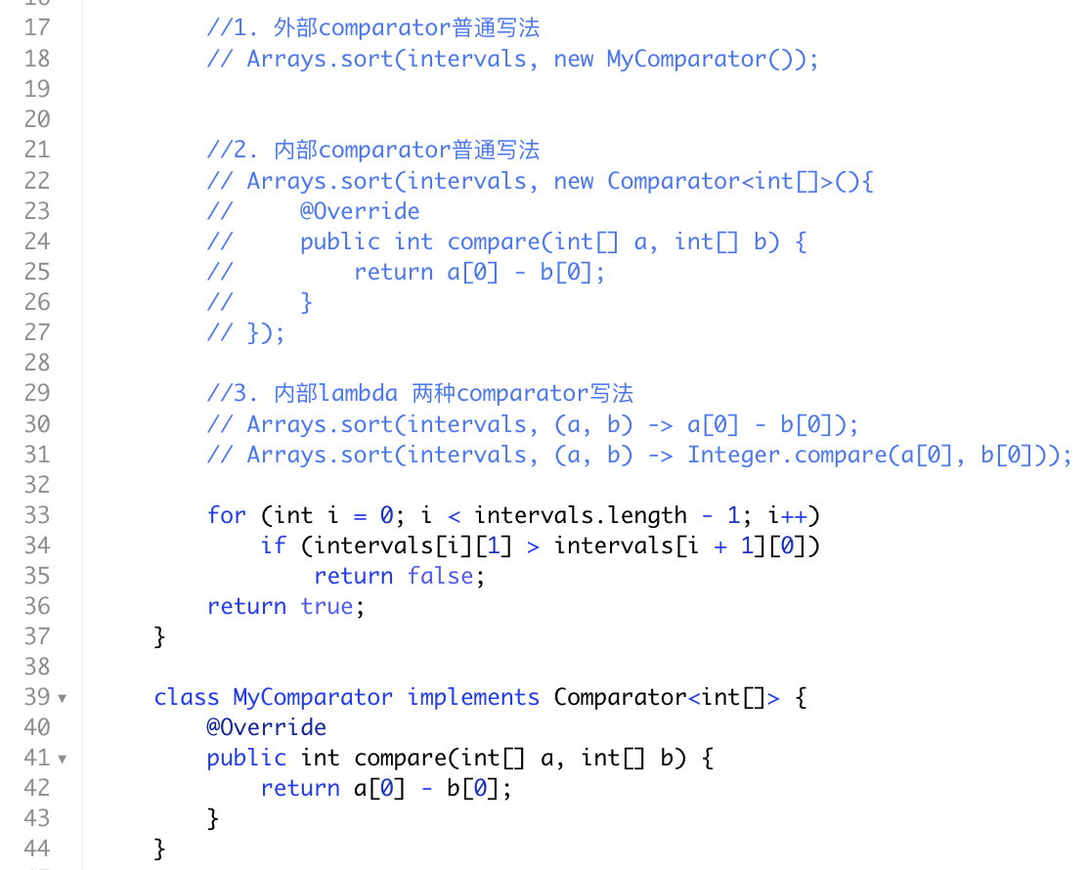
Implementing the equals() method on a Comparator allows you to indicate that one comparator provides the same ordering as another comparator. It has nothing to do with how your elements are sorted. It is a very advanced and extremely rarely needed functionality. You are highly unlikely to ever encounter a situation where your comparator's equals() method will actually be invoked. I would suggest that you ignore it.
Comparator介绍
Comparator是在集合外部实现的排序，位于java.util下。
Comparator接口包含了两个函数。
我们若需要控制某个类的次序,而该类本身不支持排序(即没有实现Comparable接口);那么，我们可以新建一个该类的比较器来进行排序。这个比较器只需要实现comparator即可。
如果引用的为第三方jar包，这时候，没办法改变类本身，可是使用这种方式。
Comparator是一个专用的比较器，当这个对象不支持自比较或者自比较函数不能满足要求时，可写一个比较器来完成两个对象之间大小的比较。
Comparator体现了一种策略模式(strategy design pattern)，就是不改变对象自身，而用一个策略对象(strategy object)来改变它的行为。
comparable相当于内部比较器。comparator相当于外部比较器。

Slide 6
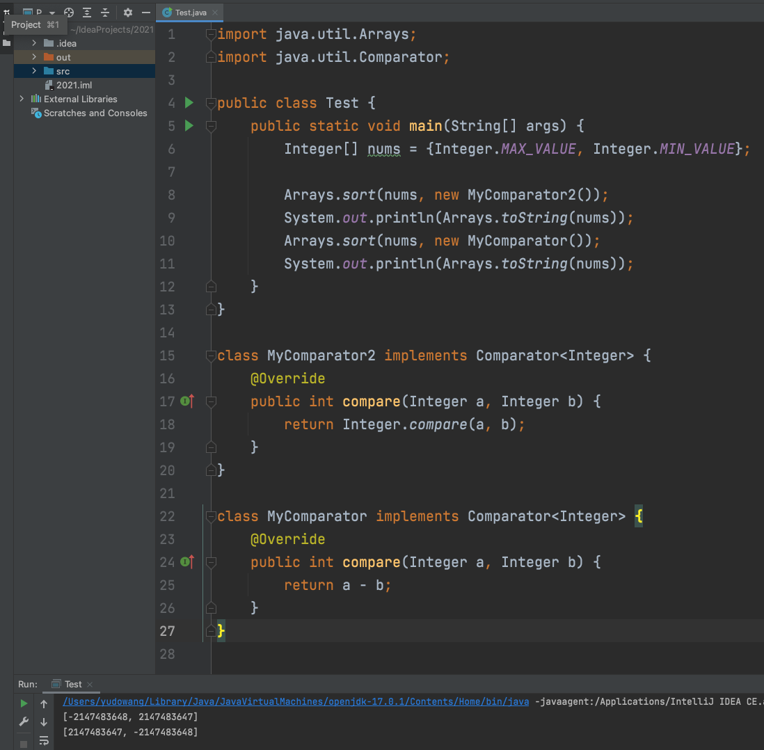
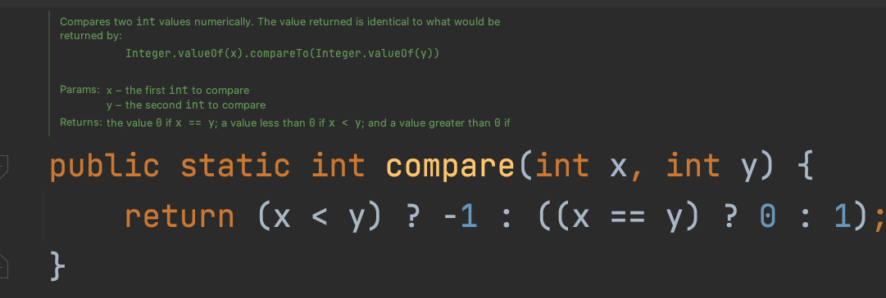
为什么要用Integer.compareTo?
因为可能存在的越界，如果是mycomparator2的方法就可以避免这个问题。
而只是相减就会越界integer
Integer.compare实现如下

Slide 7
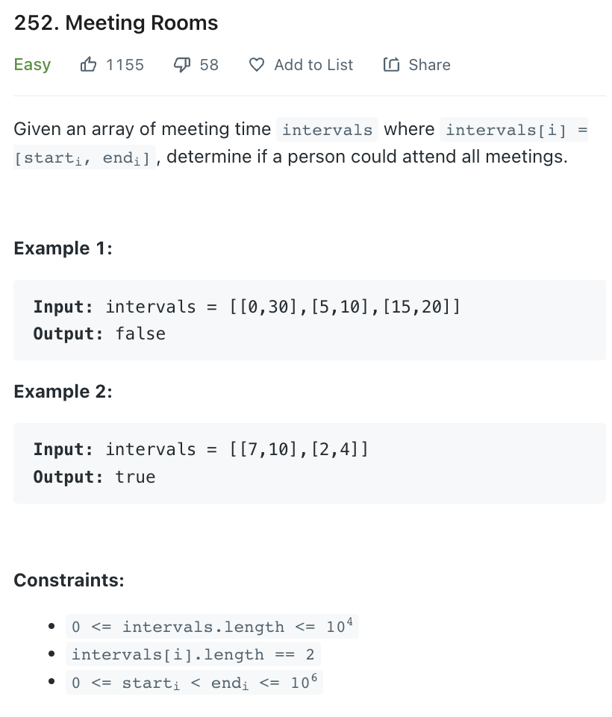
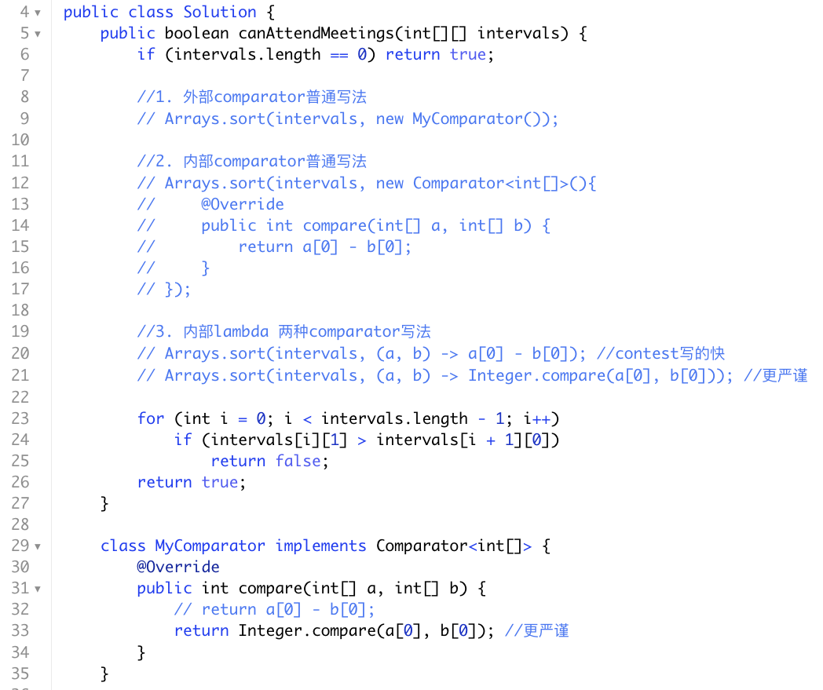
使用comparator解题

Slide 8
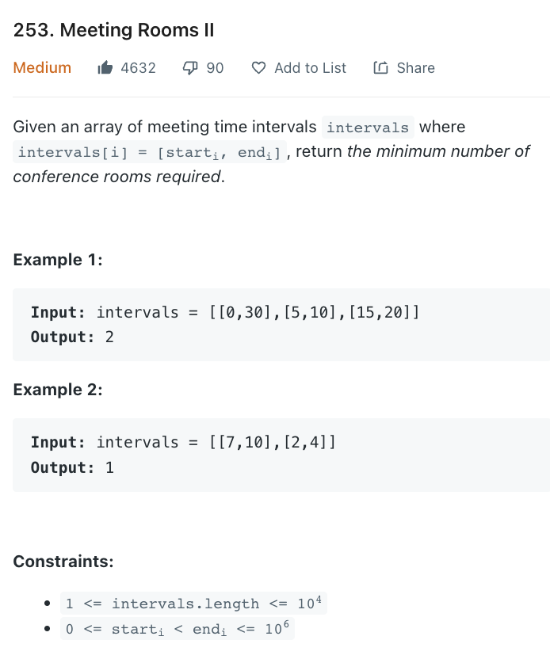
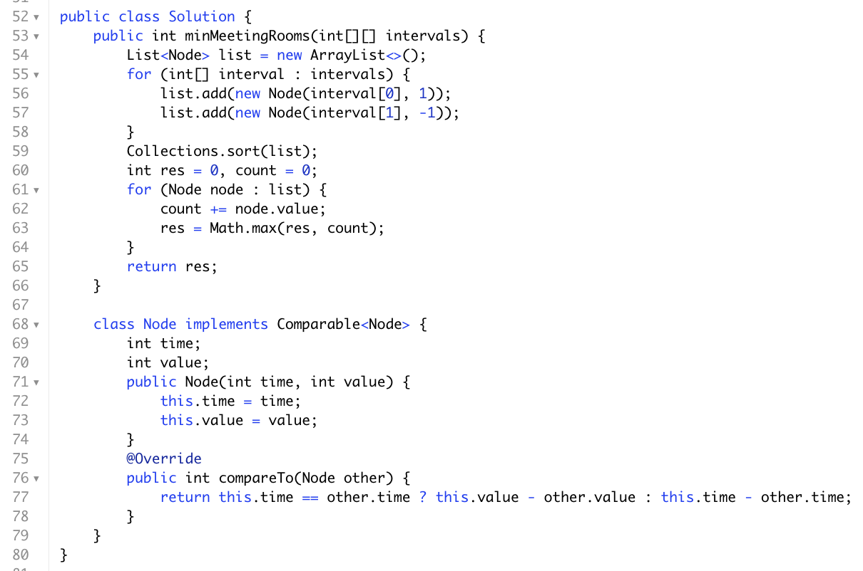
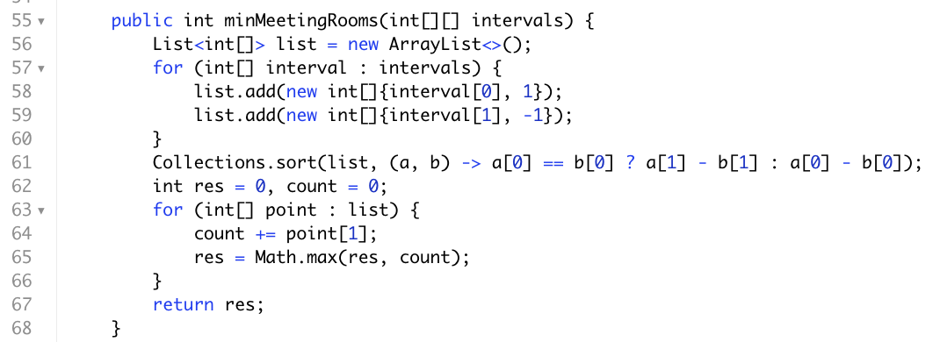
使用comparable解题
或者直接用array来储存信息，
comparator的lambda形式也很简洁

Slide 9
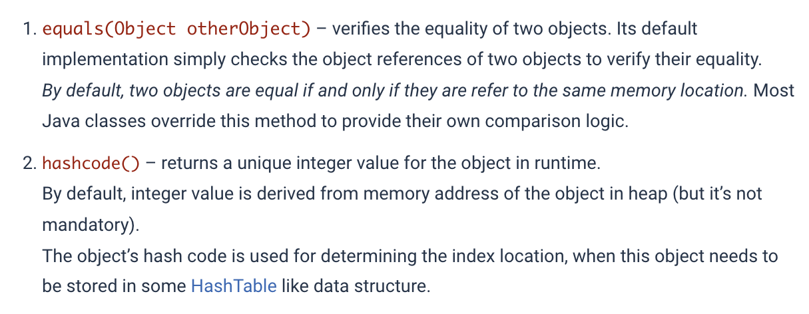
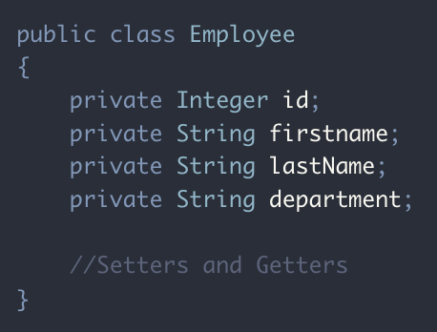
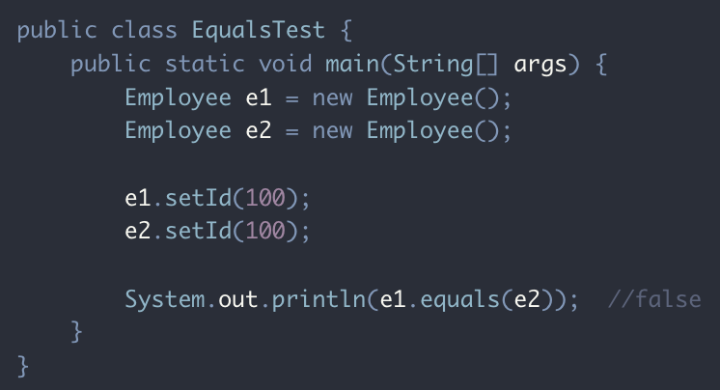
为什么这里比较会false呢？

Slide 10
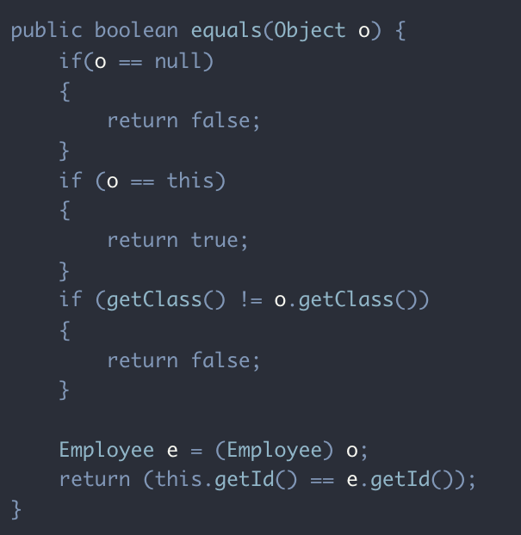
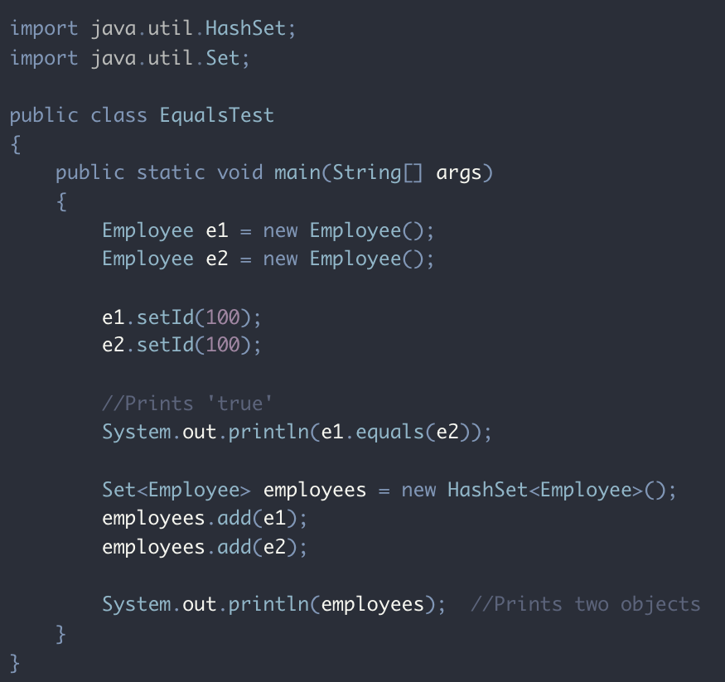
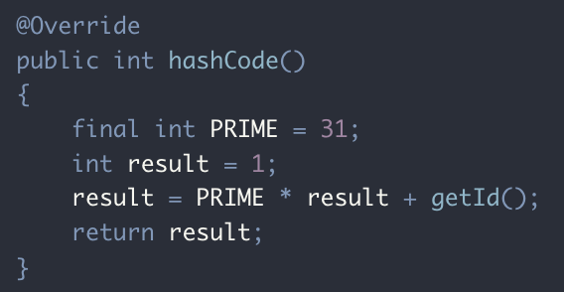
override class equals之后二者就相同的a.equals(b)
但是hashset仍然反应不过来
在重写hashcode之后hashset就变聪明了，认清楚了两个object其实是一样的

Slide 11
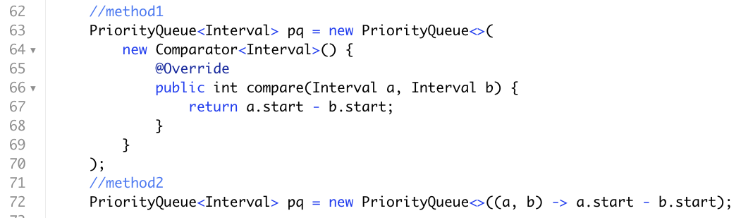
Summary
我一般觉得lambda写起来很方便，面试也可以说如果越界用Integer.compare
万一被问到，也可以外置comparator, 或者object内置comparable去实现
hashCode() and equals()都用同一个field去生成
hashCode() 和 equals()要同时去override, 二者的结果应该一个相同，另一个也必须相同
Comparator还常用于priorityQueue

Slide 12



通讯页面
Bilibili https://space.bilibili.com/21630984
Youtube 搜索古城算法
https://www.youtube.com/c/古城算法
wechat 回复‘加群’可加群, 或者
直接加机器人 wechat： cc150pass
谢谢大家的支持！请点赞订阅硬币
500订阅会出一期dp总结篇
免费，不要钱，不卖课，不推销，不辅导，公开资料和视频，任何人和你说钱都是骗子！

Slide 13
reference
Java中Comparator的使用
java Comparable 和Comparator详解及区别（附代码）_泡泡鱼的专栏
Java hashCode() and equals() - Contracts and Best Practices

